Slide 1
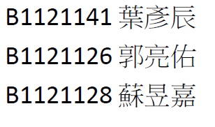
實驗三

Slide 2
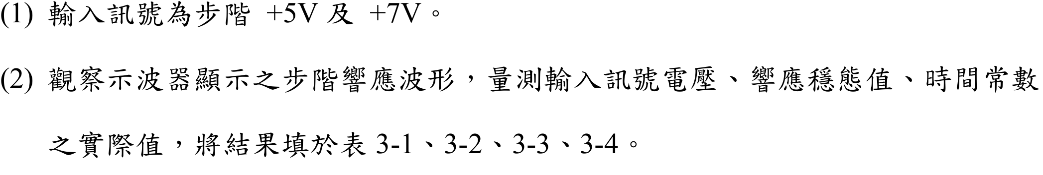
實驗2-1

Slide 3
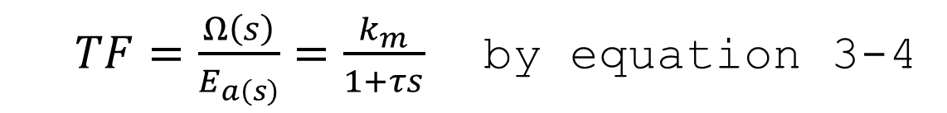
實驗2-1
$TF=\frac{Ω\left(s\right)}{E_{a\left(s\right)}}=\frac{k_{m}}{1+τs}$ by equation 3-4

Slide 4
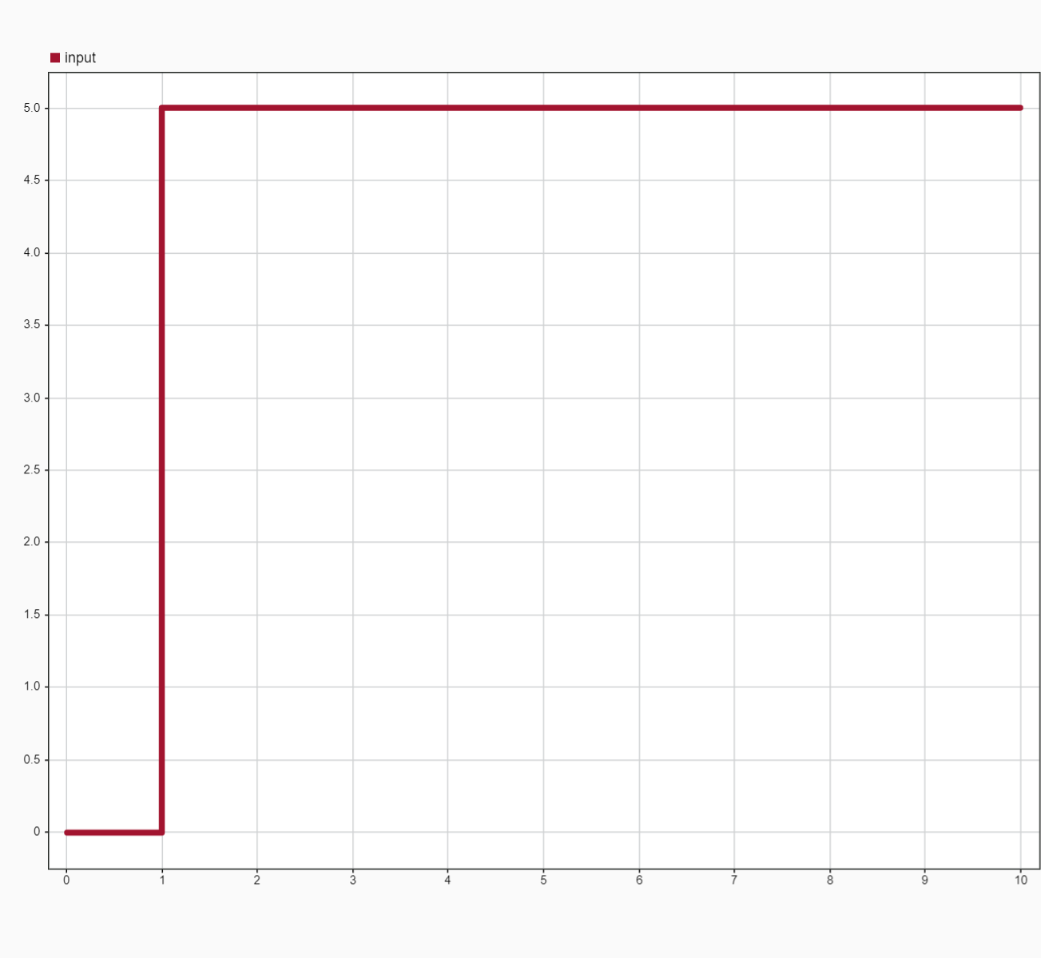
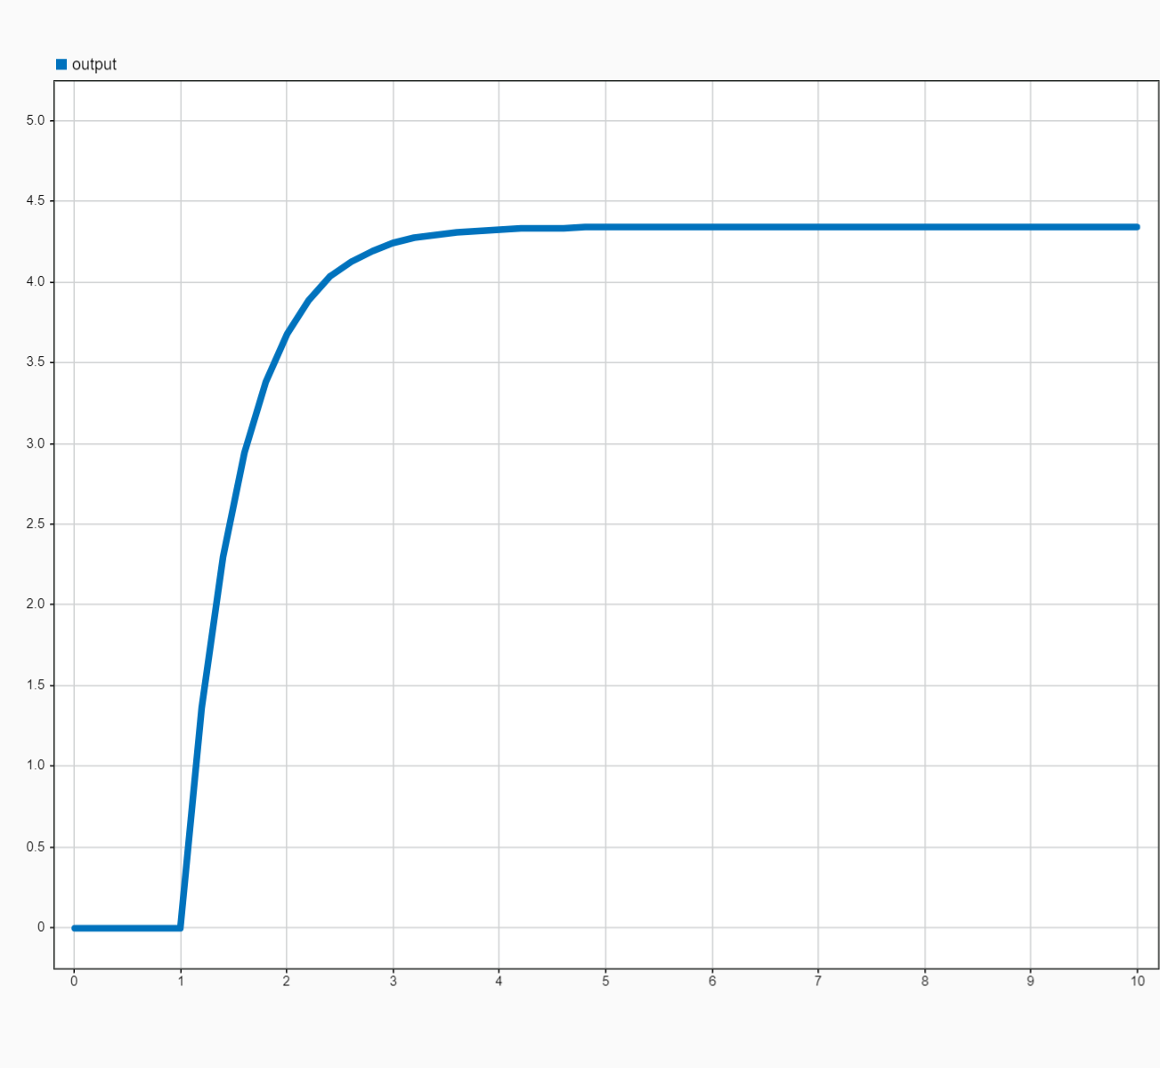
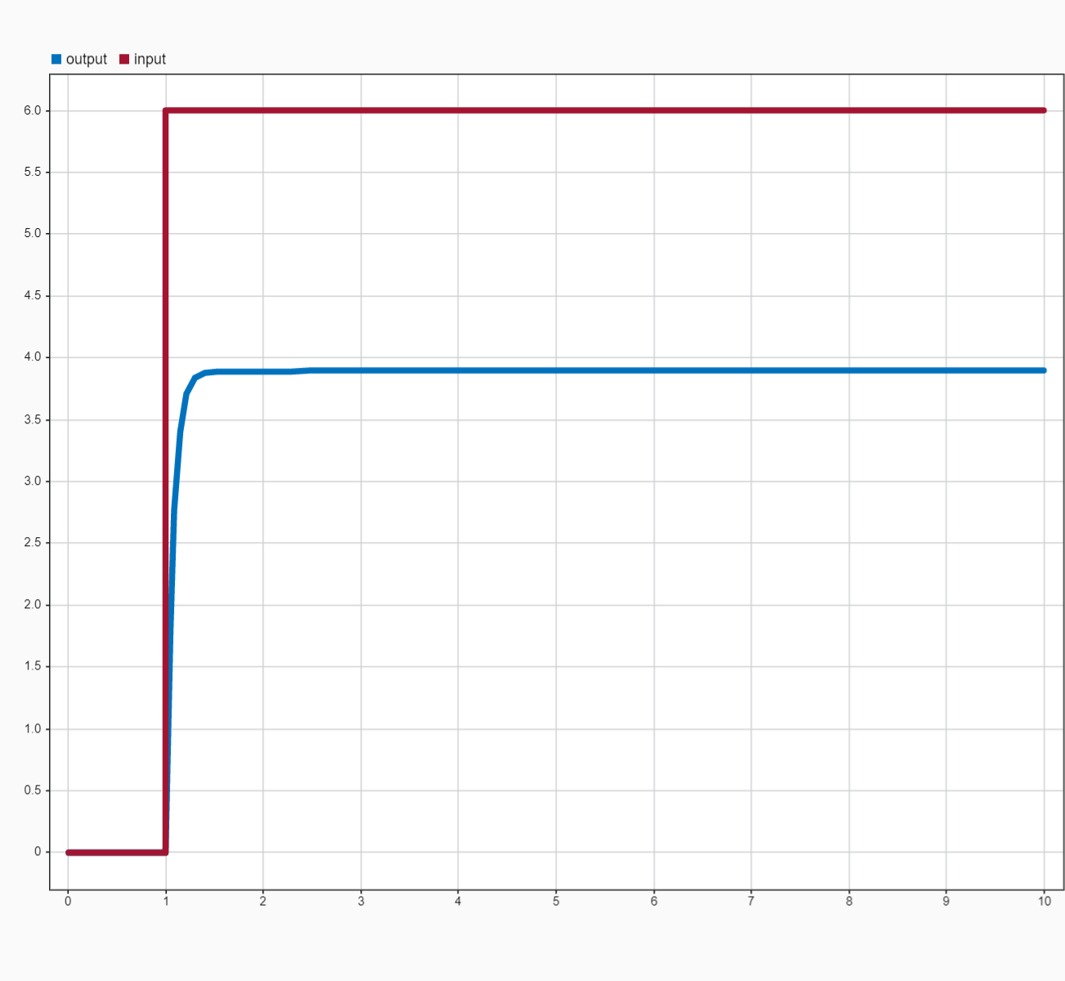
實驗2-1(5V)

Slide 5
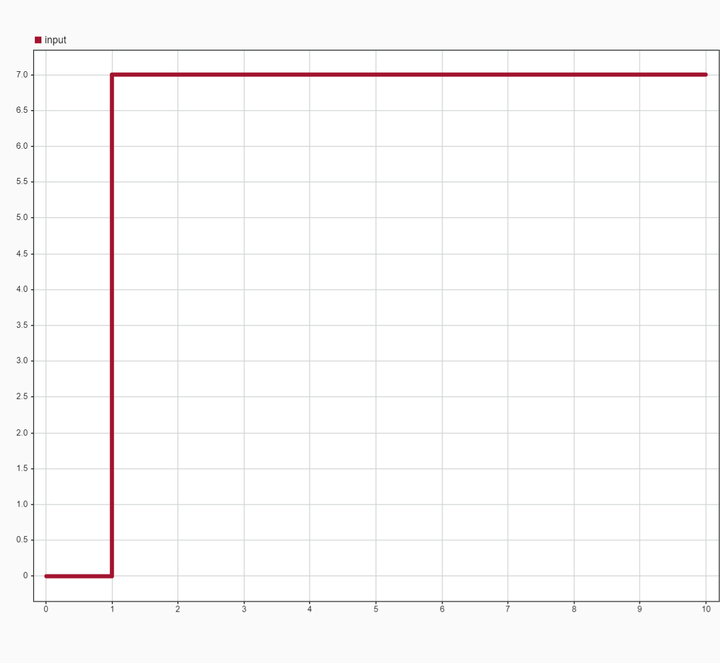
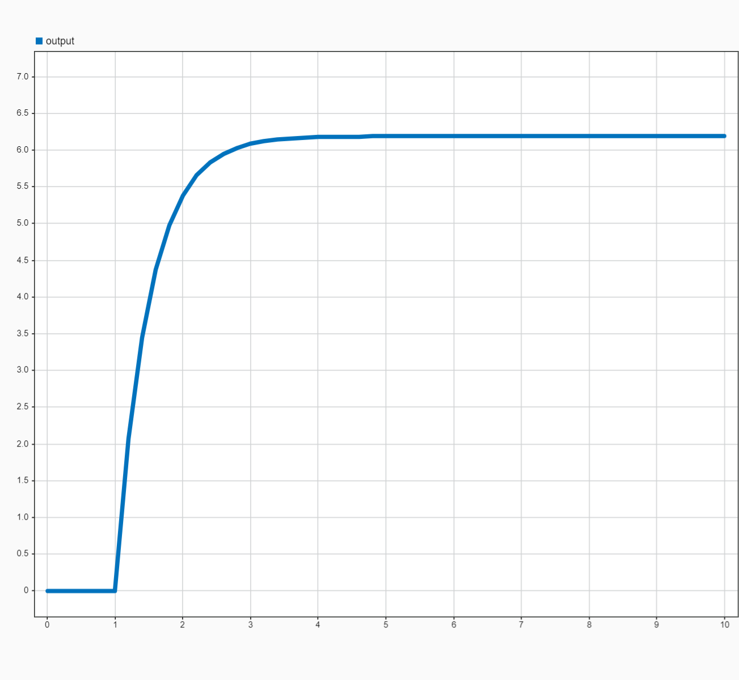
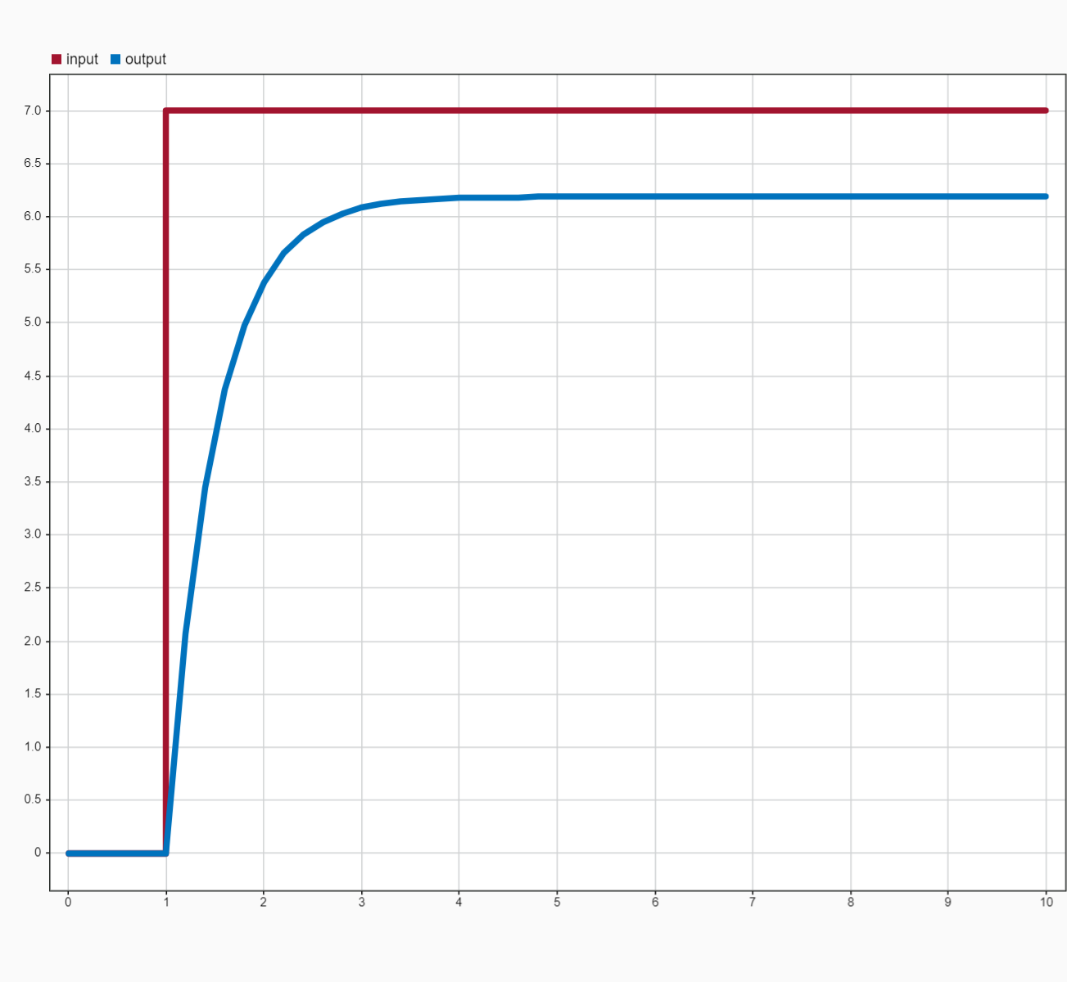
實驗2-1(7V)

Slide 6
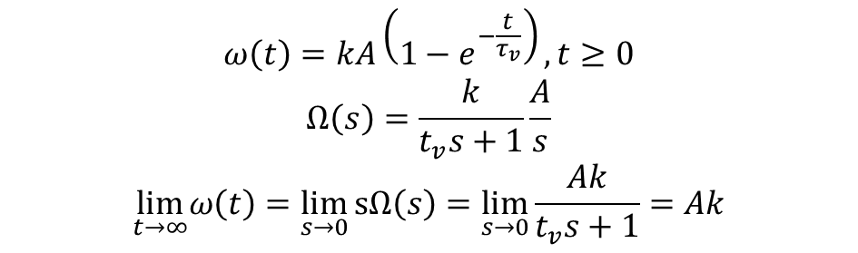
實驗2-2
$$ω\left(t\right)=kA\left(1−e^{−\frac{t}{τ_{v}}}\right), t≥0$$
$$Ω\left(s\right)=\frac{k}{t_{v}s+1}\frac{A}{s}$$
$$\lim_{t→∞}ω\left(t\right)=\lim_{s→0}{sΩ\left(s\right)}=\lim_{s→0}{\frac{Ak}{t_{v}s+1}}=Ak$$

Slide 7
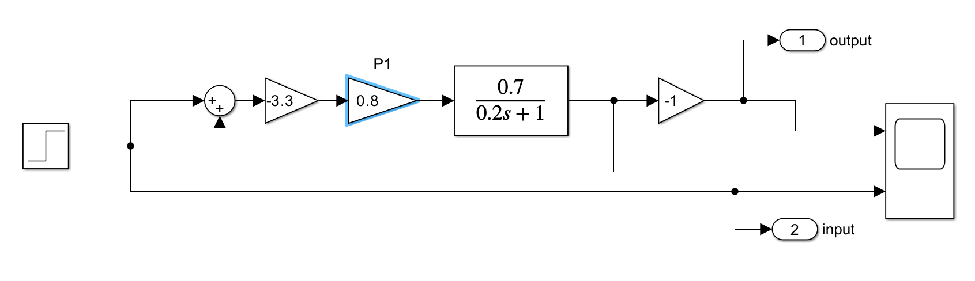
實驗2-2

Slide 8
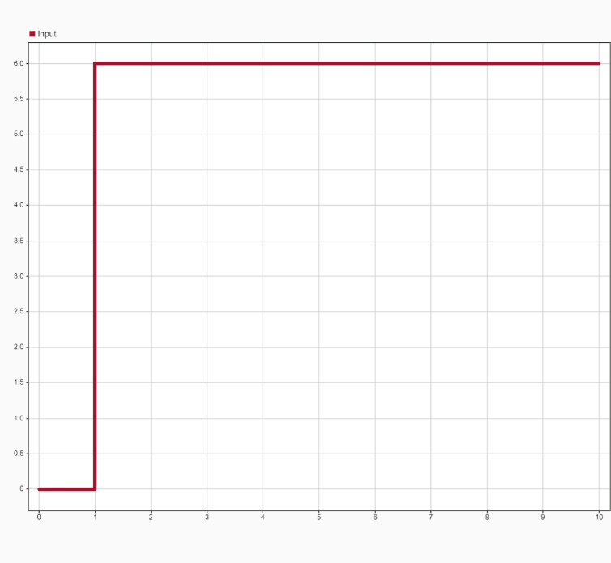
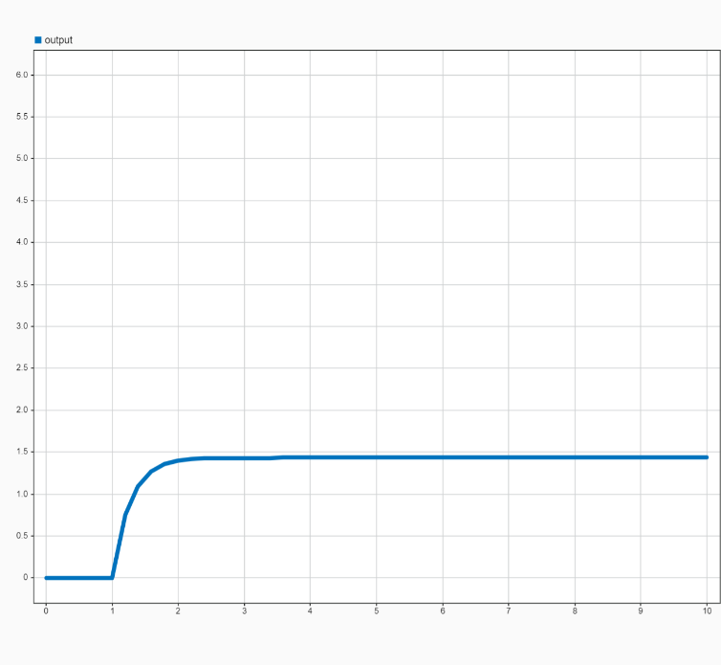
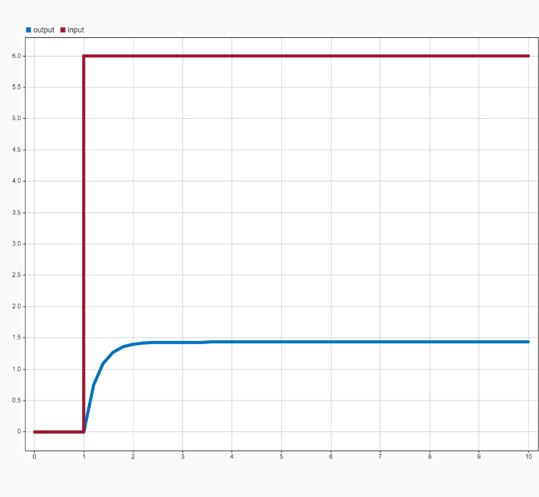
實驗2-2

Slide 9
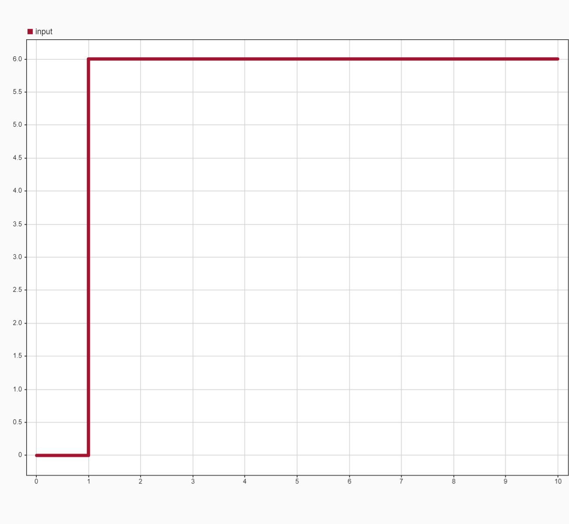
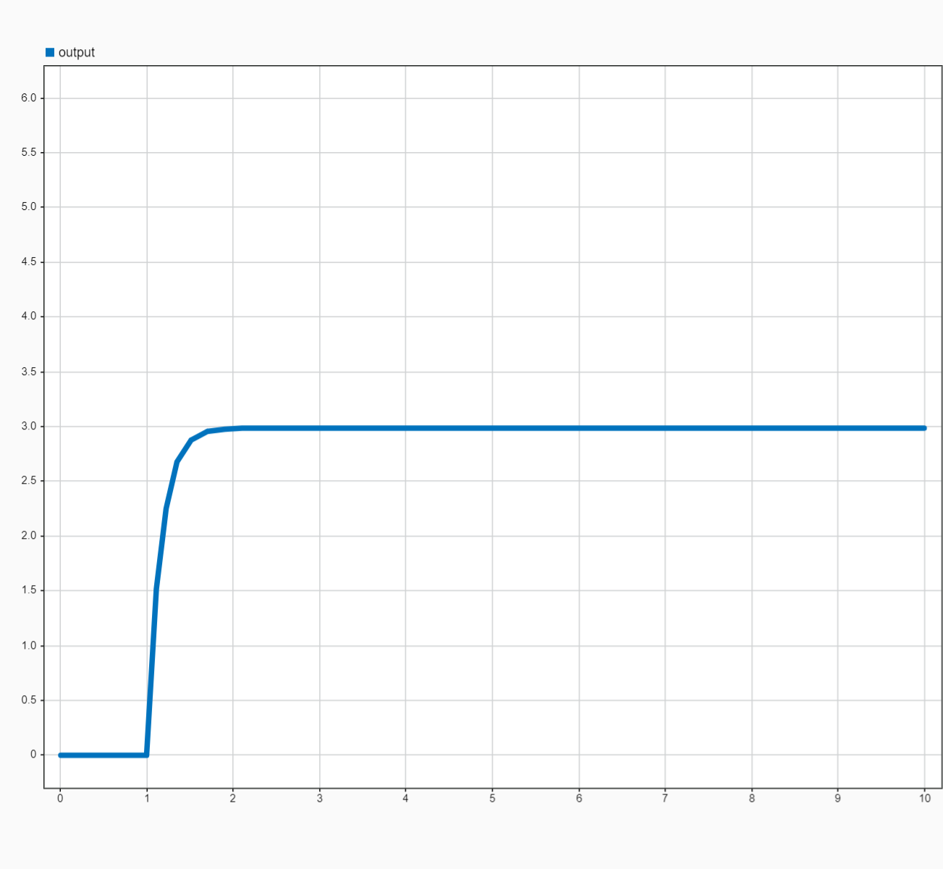
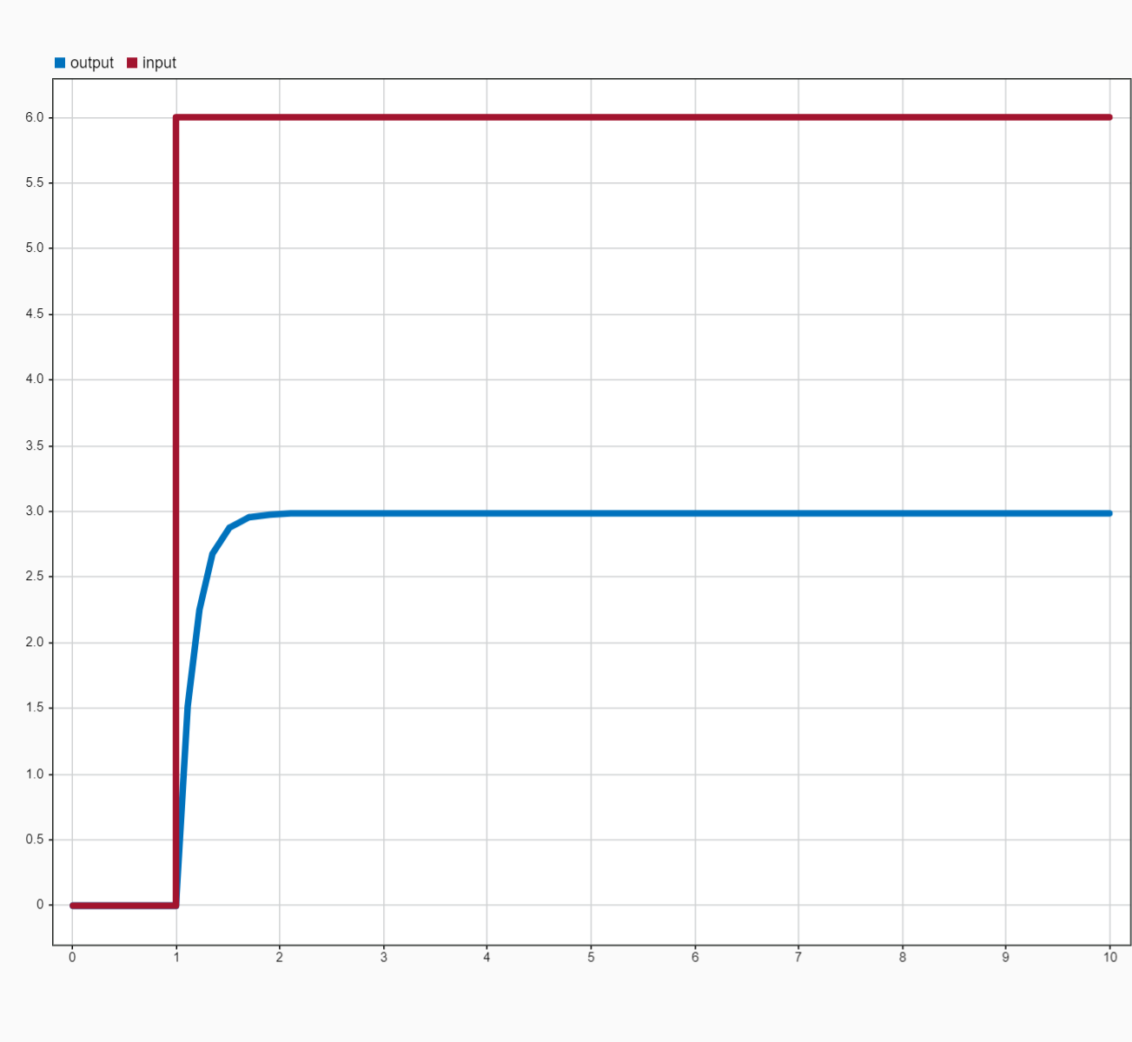
實驗2-2

Slide 10

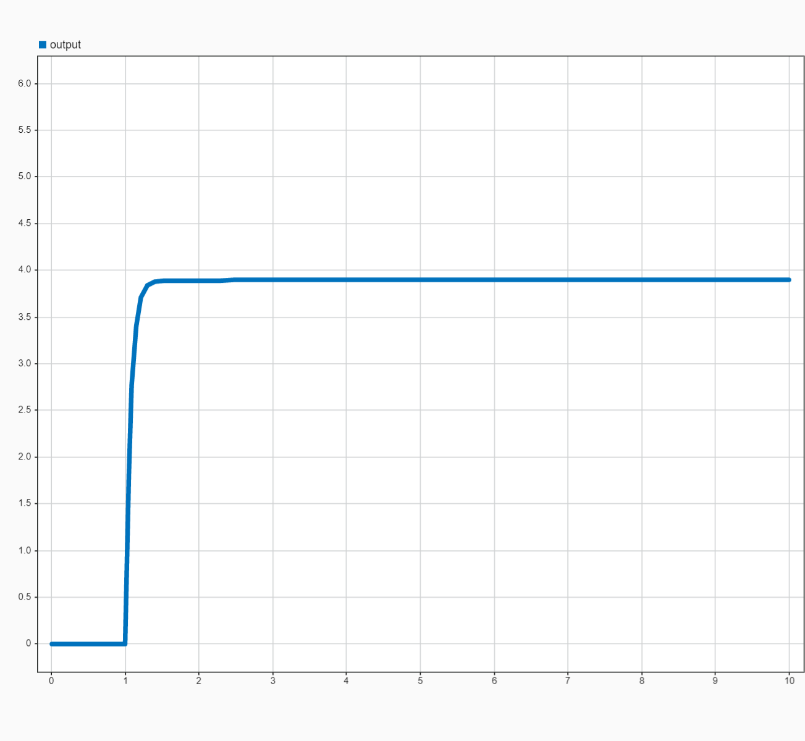
實驗2-2

Slide 11
問題討論

Slide 12
問題討論

Slide 13
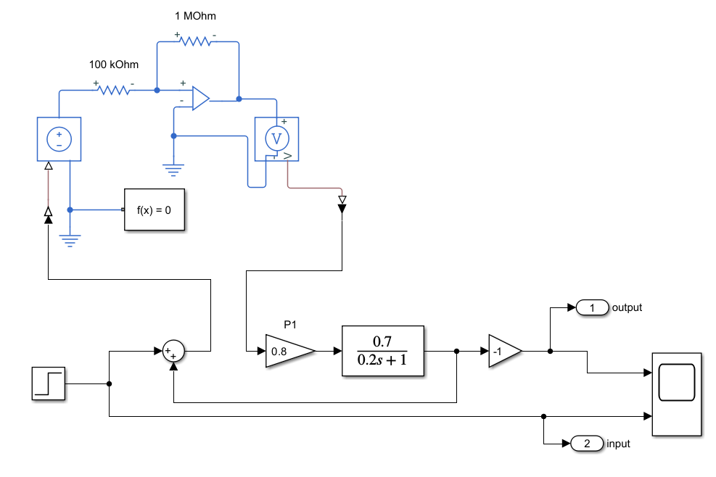
問題討論

Slide 14
問題討論

